Slide 1
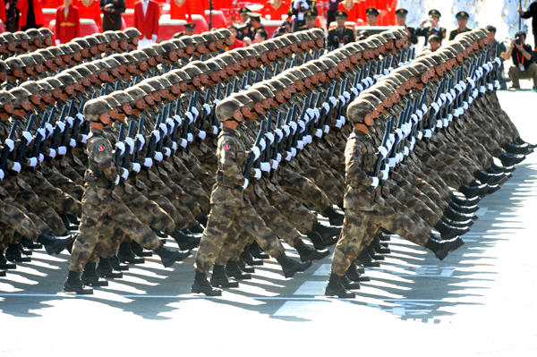
检阅：高级首长亲临军队或群众队伍面前，举行检验仪式。

Slide 2
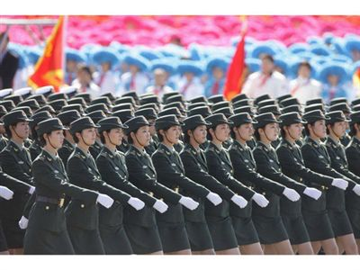

Slide 3
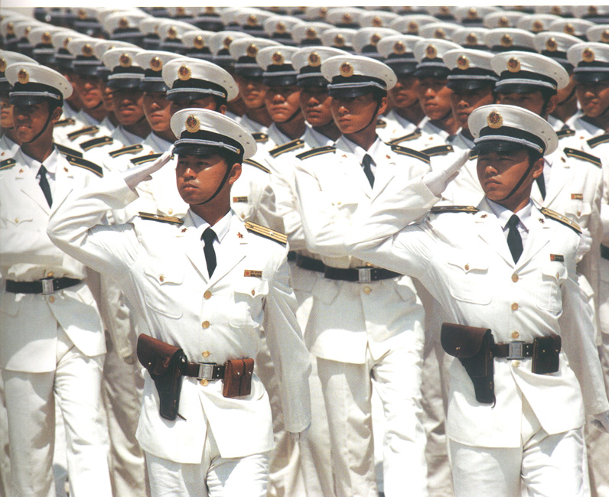

Slide 4
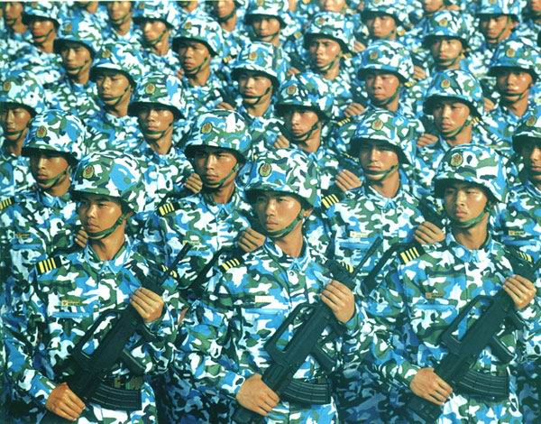

Slide 5
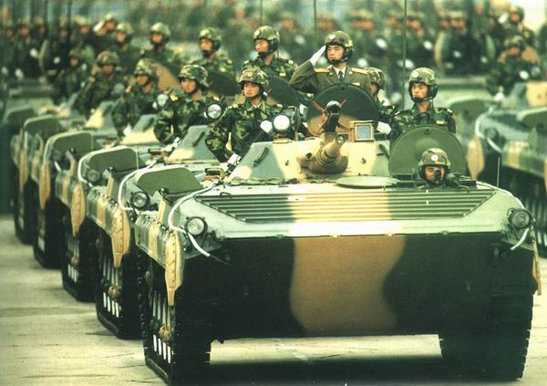

Slide 6
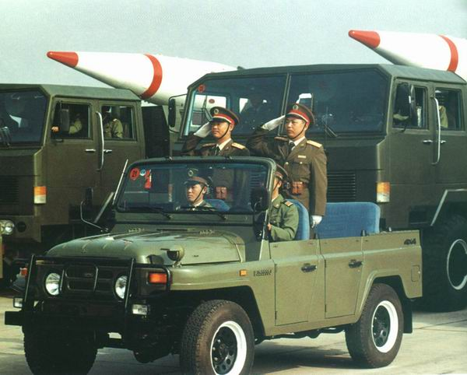

Slide 7
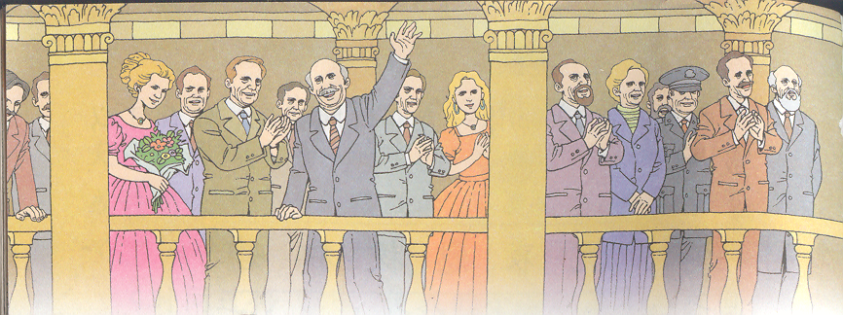
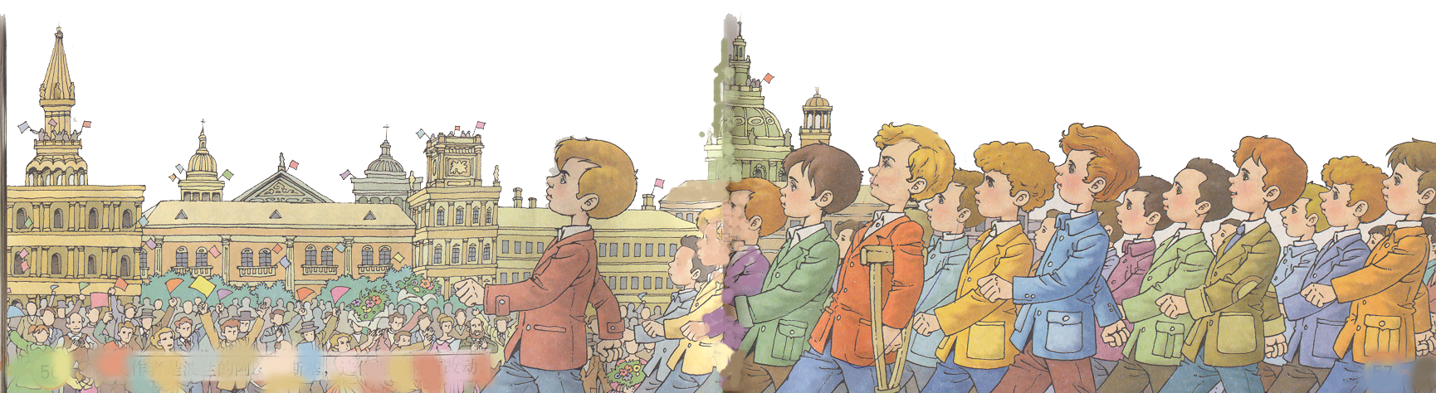
14、检阅
自读课文：
想想课文讲了一件什么事？

Slide 8

课文讲了一件什么事？
提示归纳：波兰一所学校的儿童队员，在国庆节的（ ）仪式上，让（ ）的博莱克走在（ ）。游行时，他们的队伍得到了观众的一致（ ）。

Slide 9
我会读
检阅 挑选 商定 截肢 队伍 沉默 局面 方便 羡慕 盛大 隆重 街道 观众 纠正 淹没 议论 俱乐部 主席台 鸦雀无声 情不自禁 人山人海
禁 jīn
jìn

Slide 10

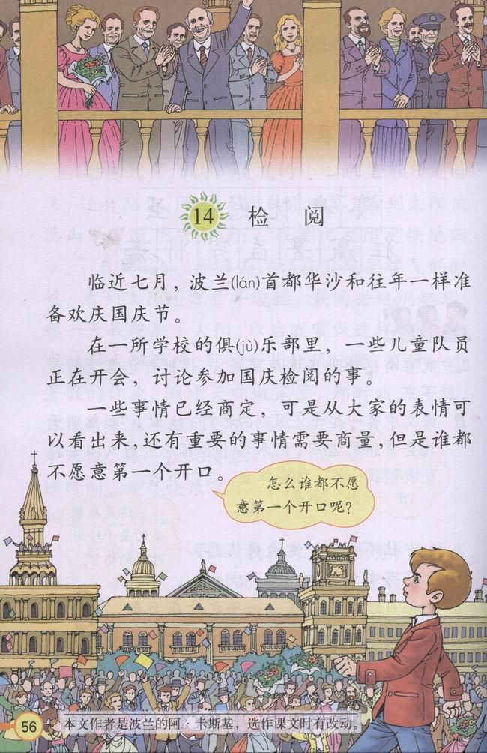
这是发生在波兰首都华沙
欢庆国庆节的隆重场面。
国庆节到了。多么盛大的节日！多么隆重的检阅！街道上人山人海，楼房上彩旗飘扬，主席台上站满了国家领导人和外国贵宾。

Slide 11
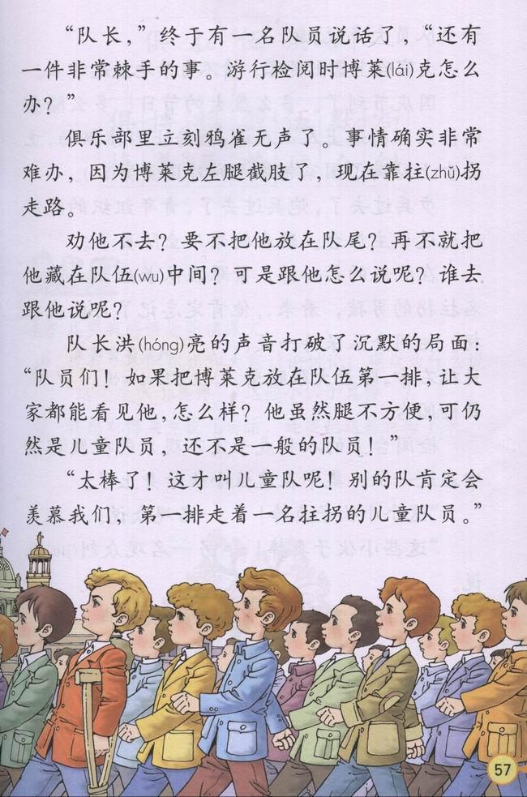
仔细观察画面,你发现了什么?

Slide 12

这个小伙子真棒！
这些小伙子真棒！

Slide 13
这个小伙子真棒！

Slide 14
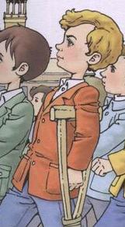
在队伍的第一排，紧跟在队长后面走着一名拄拐的男孩，看来，他肯定忘记了自己在拄拐。他同全队保持一致，目视右方，睁着大眼睛望着检阅台。
博莱克当时的心情会是怎么样的呢？

Slide 15
当博莱克的手掌撑破了皮时，他 。
当博莱克重重摔倒在地上时，他 。
当其他队员结束训练离开时，他 。
当 ，他 。
这个小伙子真棒！
这个小伙子真棒！
这个小伙子真棒！
这个小伙子真棒！

Slide 16
。
在队伍的第一排，紧跟在队长后面走着一名拄拐的男孩，看来，他肯定忘记了自己在拄拐。他同全队保持一致，目视右方，睁着大眼睛望着检阅台。
这个小伙子真棒！

Slide 17
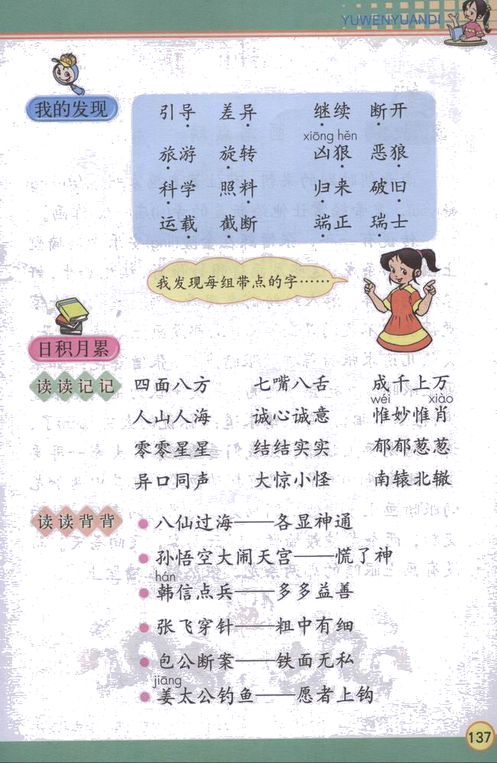
一些事情已经商定，可是从大家的表情可以看出，还有重要的事情需要商量，但是谁都不愿意第一个开口。
谁都不愿意第一个开口。

Slide 18
劝他不去？要不把他放在队尾？再不就把他藏在队伍中间？可是跟他怎么说呢？谁去跟他说呢？

Slide 19
填空
俱乐部里讨论博莱克参加检阅这一问题时，一共有 种意见，分别是
；
；
；
。
你赞成 ，因为 。
4
劝他不去
把他放在队尾
把他藏在队伍中间
把他放在队伍第一排

Slide 20

队长洪亮的声音打破了沉默的局面：“队员们！如果把博莱克放在队伍第一排，让大家都能看到他，怎么样？他虽然腿不方便，可仍然是儿童队员，还是不一般的队员！”

Slide 21
“太棒了！这才叫儿童队呢！别的队肯定会羡慕我们，第一排走着一名拄拐的儿童队员。”一个队员大声说。
大家脸上露出笑容，情不自禁地鼓起掌来。

Slide 22
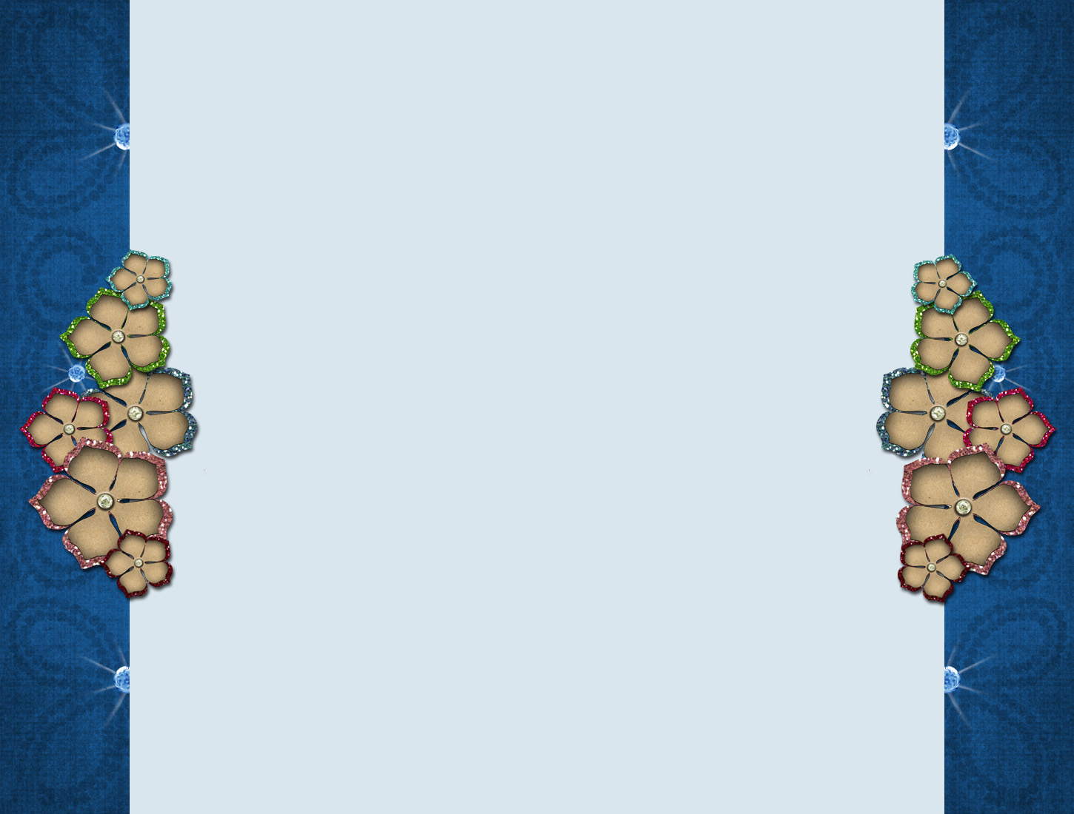
这些小伙子真棒！

Slide 23
这个小伙子真棒！
这些小伙子真棒！

Slide 24
四、“这个小伙子真棒！”中的“这个小伙子”指的是 。“ 这些小伙子真棒！”中的“这些小伙子”又指的是 。这两句话中哪些称赞是相同的： ，但前一个指 ，而后一个指 。
博莱克
儿童队员
“真棒”
博莱克自信、自强
儿童队员善待别人

Slide 25
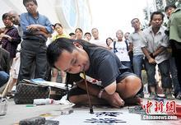
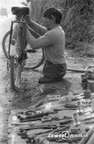
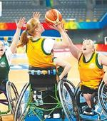
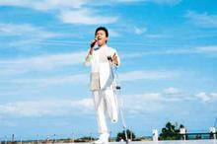

Slide 26
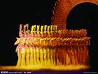
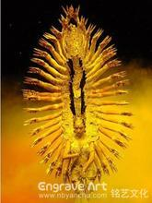
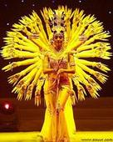
感动！

Slide 27
不歧视任何人，让每个人都拥有他们应得的权利。

Slide 28
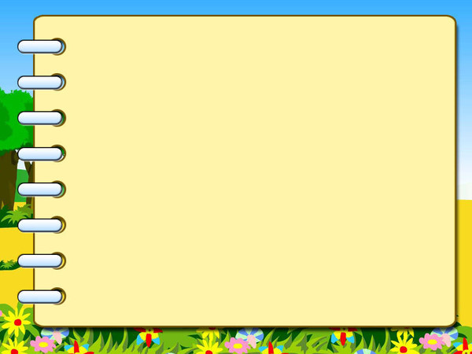
学了课文，你想说什么？

